Slide 1
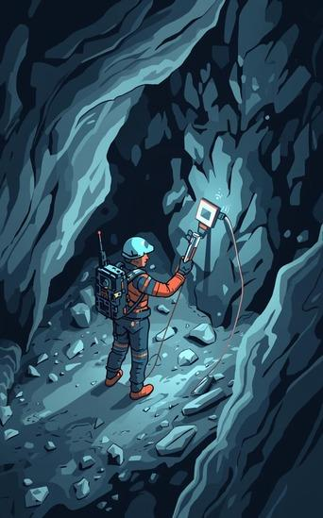
Projet 03 :
Réseau LoRa en spéléologie
Chaîne de relais LoRa pour communication souterraine
ZEFIZEF Sami
MULLER Matthieu
Porteur du projet : Letellier François

Slide 2
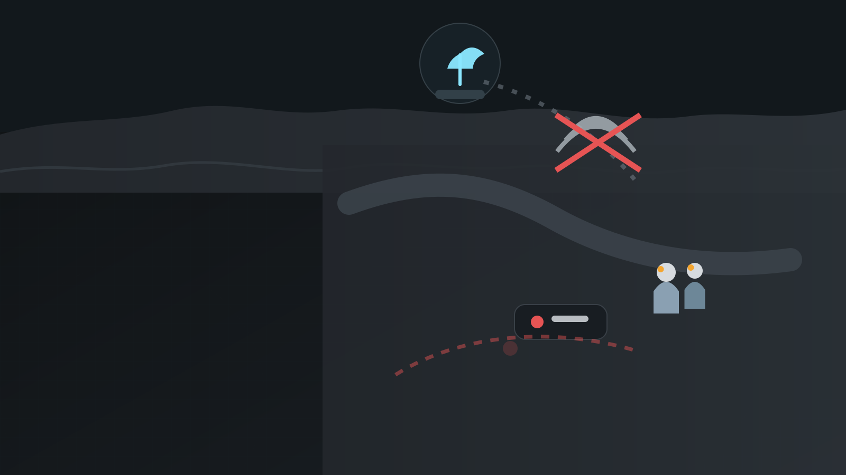
Le problème souterrain — et notre réponse
02
•
La roche coupe très vite téléphone et radio
•
En avançant, l’équipe se fragmente
•
Notre réponse : une chaîne LoRa

Slide 3
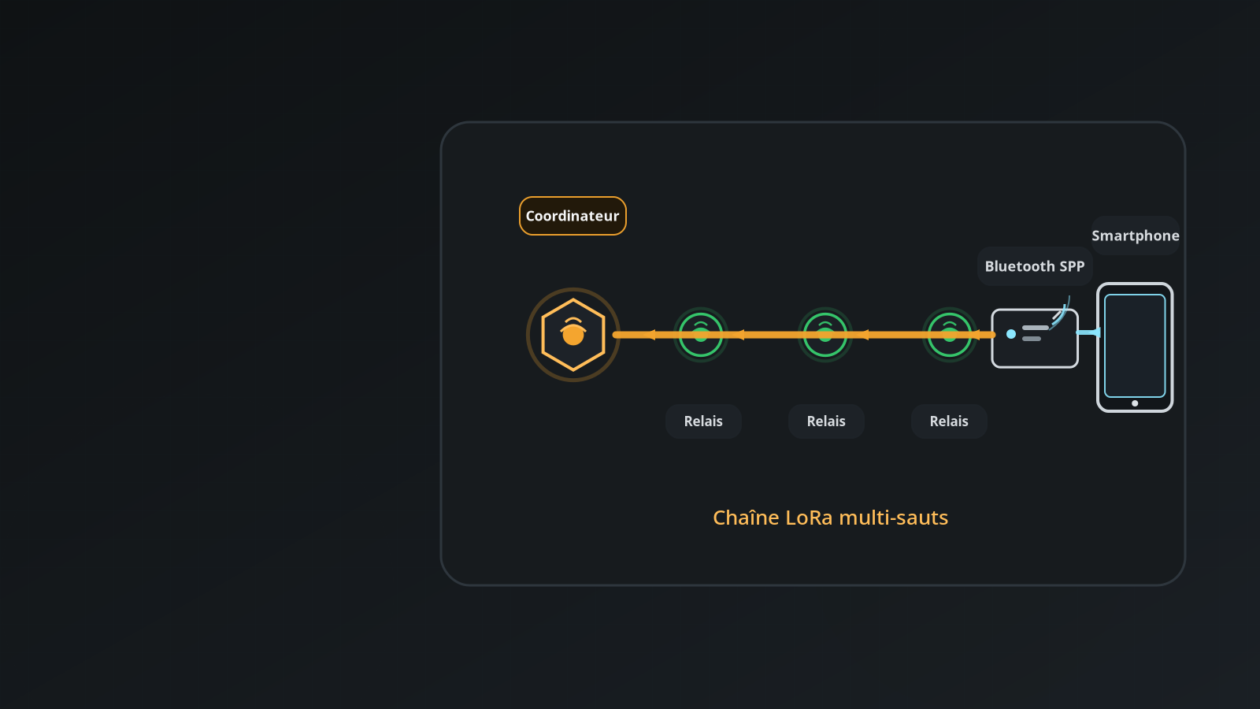
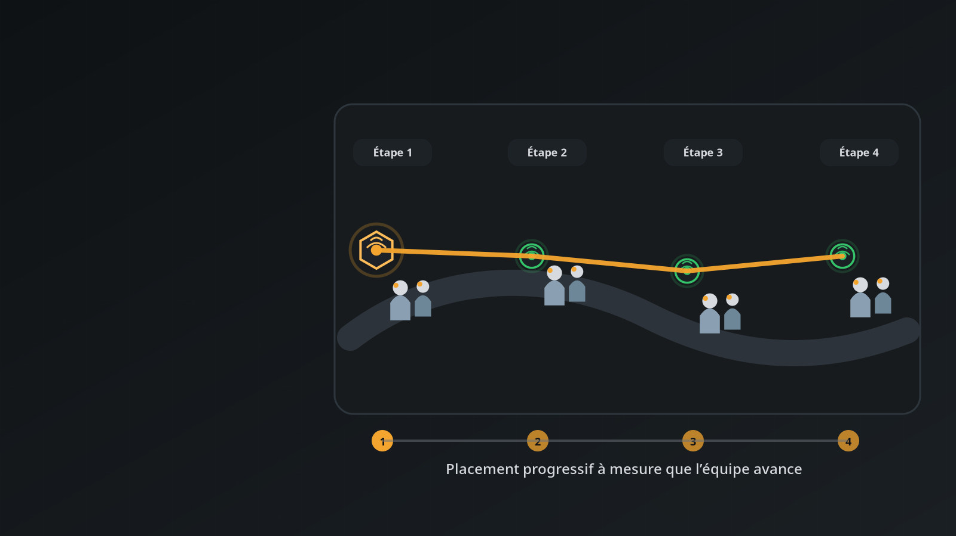
Architecture du réseau et déploiement progressif
03
•
Smartphone local ↔ Bluetooth
•
Coordinateur puis relais intermédiaires
•
De nouveaux nœuds sont posés à mesure de la progression

Slide 4
Ce que le système apporte à l’utilisateur
04
•
Relayer des messages jusqu’à l’extérieur
•
Propager une alerte prioritaire de bout en bout
Message relayé
•
Voir quels nœuds sont présents ou hors ligne
Texte / statut
Alerte prioritaire
▲
Conscience réseau
Nœud 3 hors ligne

Slide 5
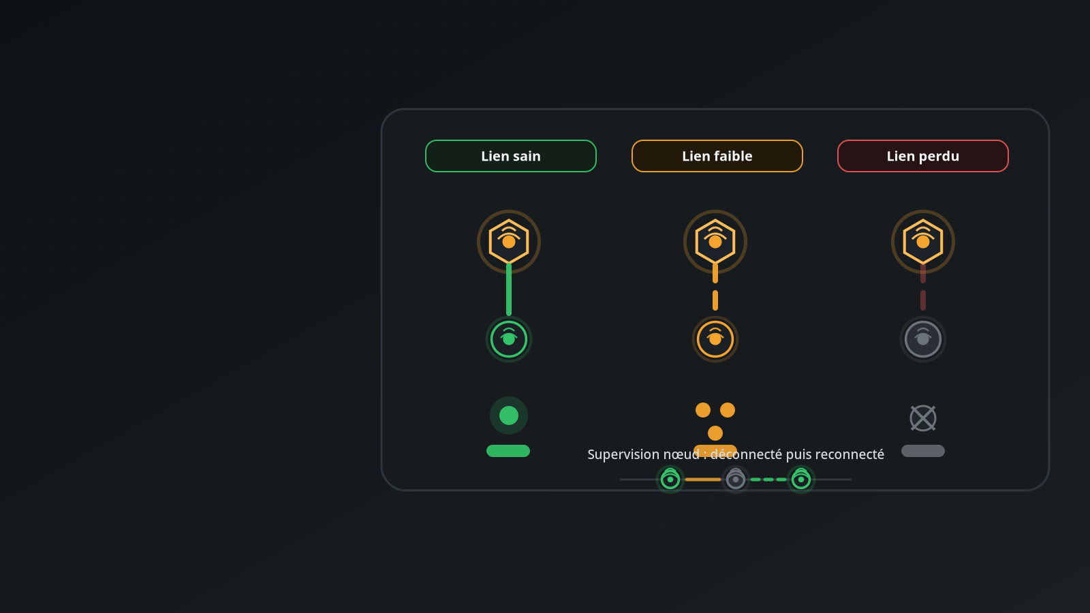
Comportements visibles et sécurité terrain
05
•
Lien faible : LED plus rapide
•
Aucune trame coordinateur pendant 10 s : LED OFF
•
Nœud silencieux > 10 s : déconnecté, puis reconnecté si trafic
déconnecté
reconnecté si trafic

Slide 6
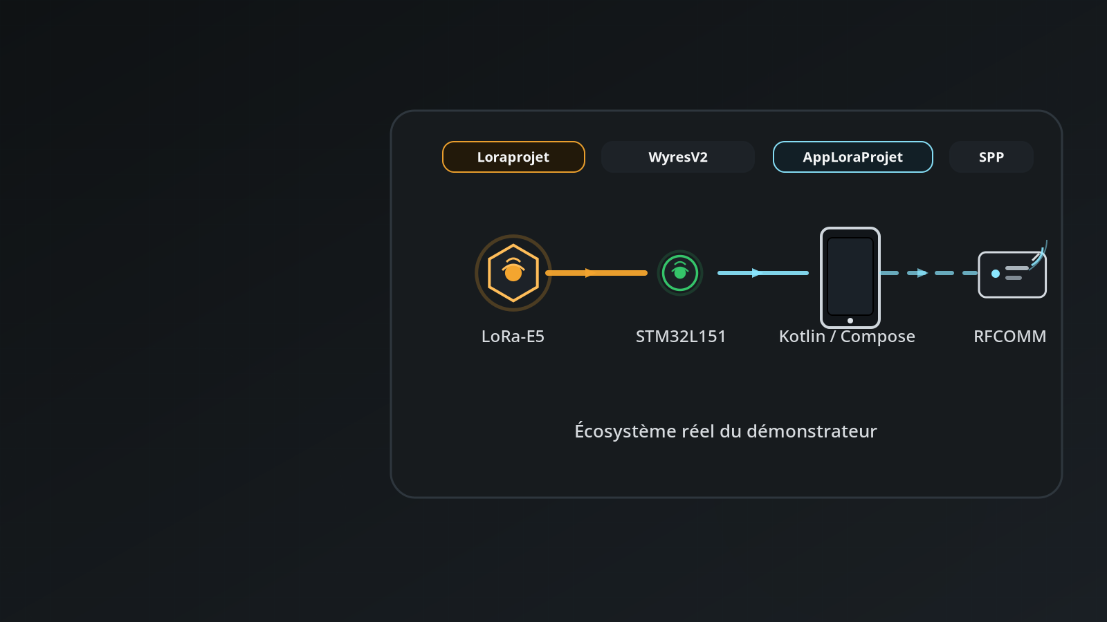
Technologies réellement mises en œuvre
06
•
Coordinateur : LoRa-E5
•
Relais : WyresV2 sur STM32L151
•
AppLoraProjet : Android Kotlin
•
Lien local : Bluetooth

Slide 7
Pourquoi avoir choisi LoRa
07
Pourquoi LoRa ici ?
•
Longue liaison utile à faible débit
Portée utile
Faible débit accepté
Faible conso
•
Faible consommation pour des relais autonomes
•
Bien adapté aux messages courts jusqu’à 64 octets
•
Pas de voix, pas de haut débit
64 octets max · supervision · relais autonomes
Pas de voix, pas de haut débit mais une liaison robuste pour l’état du réseau et les messages essentiels

Slide 8
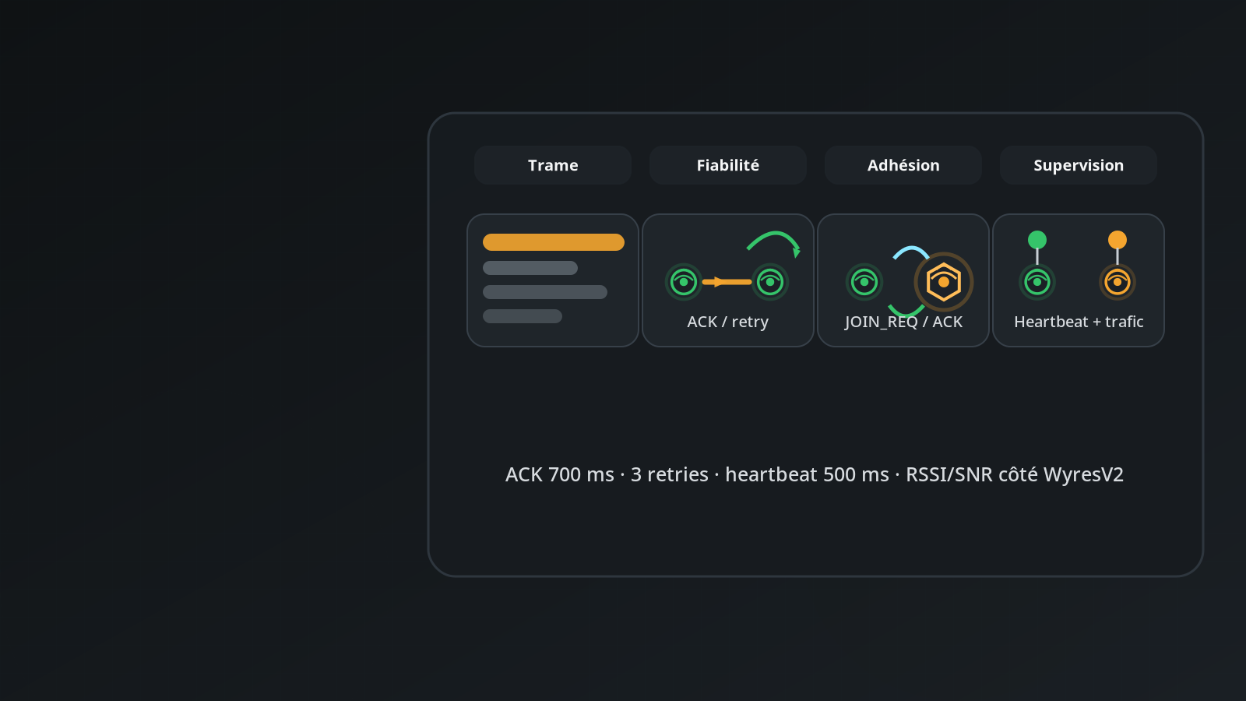
Mécanismes techniques clés
08
•
Supervision : heartbeat 500 ms + trafic valide
•
Adhésion automatique : JOIN_REQ / JOIN_ACK
•
ACK timeout 700 ms, 3 retries max
•
RSSI / SNR sur WyresV2, seuil hors ligne à 10 s

Slide 9
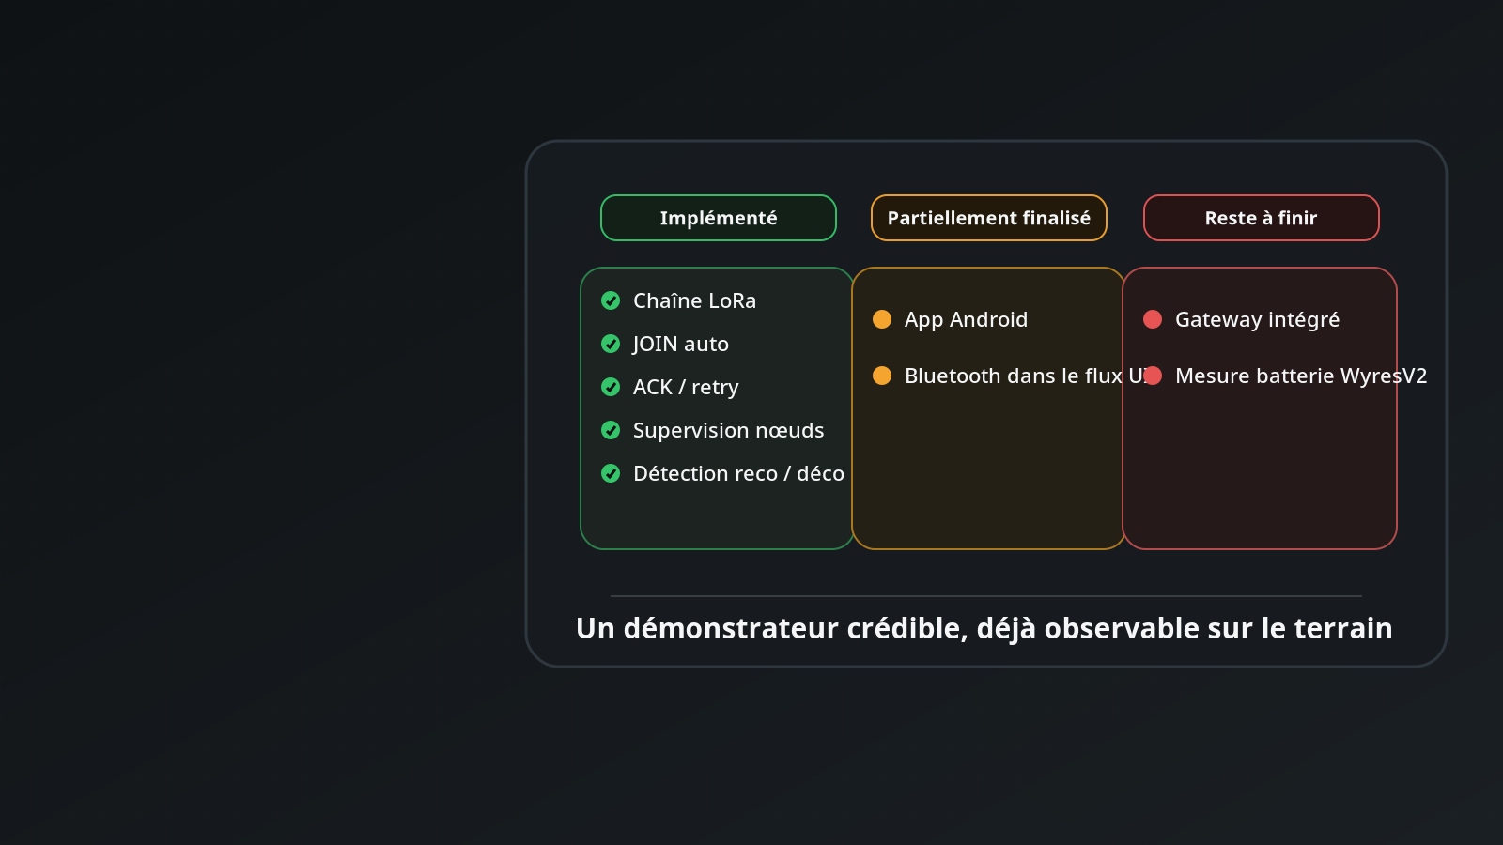
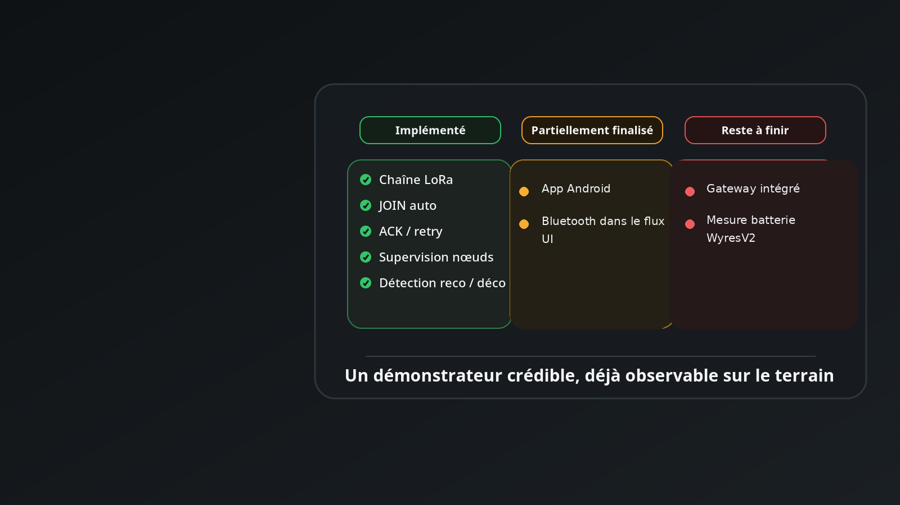
État actuel, points critiques, conclusion
09
•
Déjà fait : chaîne LoRa, join, ACK/retry, supervision
•
En cours : intégration Bluetooth dans le flux UI
•
À finir : mesure batterie WyresV2 et gateway
•
Bilan : démonstrateur terrain crédible et utile

